Slide 1
Ядра MIPS для использования в микроконтроллерах Microchip
Юрий Панчул
Старший инженер
20 октября 2012 года

Slide 2
Чем ядра MIPS M4K, M14K и microAptiv хороши для микроконтроллеров?
Наилучший баланс между производительностью, энергопотреблением и ценой в своем классе
Программная совместимость со всем спектром устройств с архитектурой MIPS
От микроконтроллеров до бытовой электроники и сетевых устройств
Зрелые и хорошо оптимизирующие компиляторы
Большое количество RTOS-ов и другого программного обеспечения, написанного для архитектуры MIPS
Возможность использования микроконтроллеров на основе MIPS для целей образования студентов и школьников
MIPS широко используется в университетах в курсах по компьютерной архитектуре, дизайну цифровой логики и программированию на языке ассемблера

Slide 3
Лучшая производительность в своем классе
MIPS M4K
1.5 DMIPS / MHz
На технологии 90 nm G может работать на 340MHz
В Microchip PIC32 работает на частоте 80 MHz
MIPS M14K
1.57 DMIPS / MHz
2.72 CoreMarks / MHz
На технологии 65LP может работать на 400 MHz
MIPS microAptiv
1.57 DMIPS / MHz
3.09 CoreMarks / MHz в режиме microMIPS (16-битный набор инструкций)

Slide 4
Прогресс ядер MIPS, предназначенных для микроконтроллеров (M14KE = microAptiv)
Same Architecture & ISA
Same Development Tools
M14KEc
Cache Controller
I&D Cache
TLB MMU
I&D SPRAM
M14Kc
+
DSP ASE r2
Enhanced MDU
2-wire Debug
4KEc
M14KE
I&D SRAM I/F
FMT MMU
MPU
Flash Pre-Fetch
+
microMIPS ISA
Reduced Interrupt Latency
Enhanced Debug
AHB-Lite
M14K
M4K
MIPS32, microMIPS 5-stage pipeline 1.57 DMIPS/MHz 2.76 CoreMark/MHz 400MHz, 0.25mm² @ 65LP DSP & SIMD Engines
MIPS32, microMIPS 5-stage pipeline 1.57 DMIPS/MHz 2.76 CoreMark/MHz 250MHz, 0.25mm² @ 90LP Up to 35% code size reduction
MIPS32, MIPS16e 5-stage pipeline 1.5 DMIPS/MHz Low area & power

Slide 5
Спецификации для следущего ядра - microAptiv
Target Specs
microAptiv | MCU |  | MCU |  | MPU
Process | 90LP |  | 65LP |  | 65G
Prod Freq (MHz) | 235 |  | 380 |  | 500
Core Area (mm²) | 0.42 |  | 0.24 |  | 0.33
Core Active Power (mW/MHz) | 0.16 |  | 0.08 |  | 0.10
Library | 9T-SVt |  | 9T-LVt |  | 9T-SVt
Frequency, power consumption and size depend upon configuration options, synthesis, silicon vendor, process and cell libraries
Production frequency, PTSI, +/- 5% OCV, 100ps clock jitter
Core Area = Floorplan area
MCU = Speed Optimized – microMIPS+MCU ASE+Fast MDU+Scan+Prefetech+AHB+Memory Protection
MPU = Speed Optimized – microMIPS+MCU ASE+Fast MDU+Scan+16 TLB MMU+AHB
Memory configuration – 8KB/8KB I/D Cache
Mobile
300MHz – 65LP
Real time
Flash/SDRAM
DSP ASE
MPU/MMU
RTOS/Kernel
Networking
400MHz – 65G
High throughput
Cache/SDRAM
DSP ASE
MPU/MMU
RTOS/Linux
Embedded / MCU
150MHz – 90LP
Real time
Flash/SRAM
DSP ASE
MPU Security
RTOS/Linux

Slide 6
Главные особенности
Пять стадий конвейера
Использование форвардинга данных для минимизации остановок конвейера
32-битный набор инструкций и 16-битные инструкции для экономии памяти
Фиксированная трансляция виртуальных адресов для защиты памяти
Различные опции умножения и деления для разработчика SoC
Быстрое и медленное, а также специальные команды для алгоритмов DSP
Векторные прерывания и поддержка внешнего контроллера прерываний
Набор «теневых» регистров для ускоренной обработки прерываний
Не требуется сохранение регистров в обработчике прерывания
Гибкий контроль энергопотребления

Slide 7
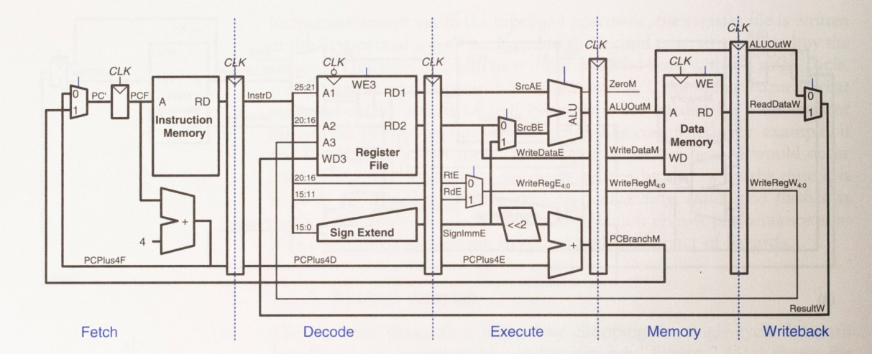
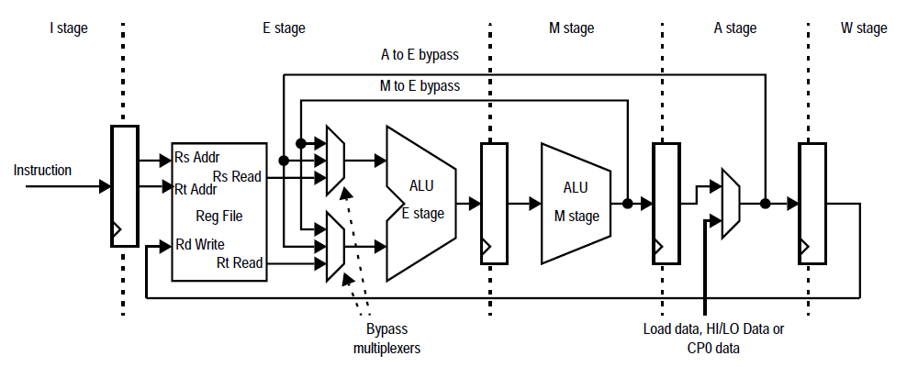
Конвейер M4K напоминает конвейер из учебников
Сверху – конвейер процессора, реализующего подмножество архитектуры MIPS из учебника
David Harris and Sarah Harris. Digital Design and Computer Architecture, 2-nd edition. 2012.
Снизу – конвейер индустриального процессора MIPS M4K
MIPS32® M4K™ Processor Core Software User’s Manual
Сохраняя преемственность от элегантного академического дизайна, индустриальный MIPS M4K оптимизирован по таймингу и содержит много опций

Slide 8
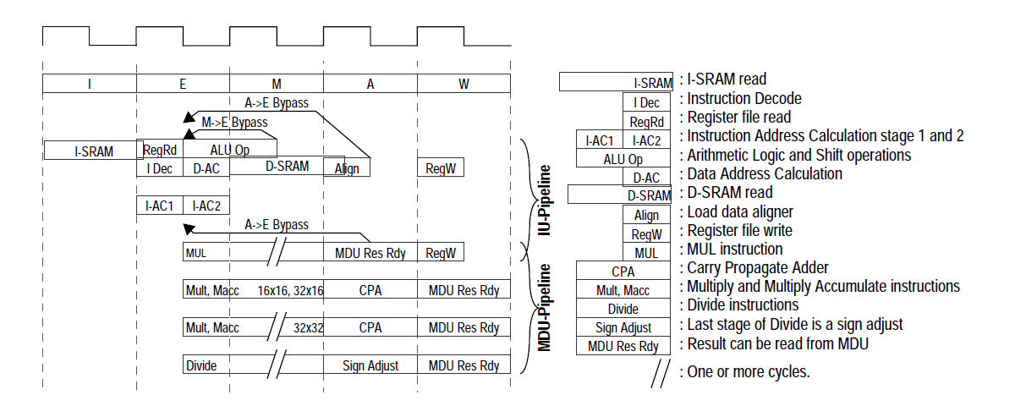
Более полная диаграмма конвейера MIPS M4K (вариант с быстрым умножением и делением)
Источник: MIPS32® M4K™ Processor Core Software User’s Manual

Slide 9
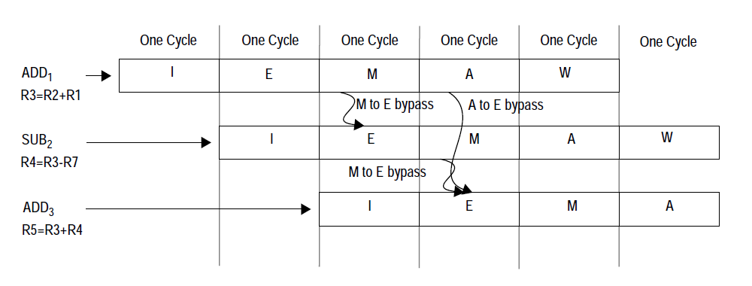
Иллюстрация форвардинга в конвейере MIPS M4K
Форвардинг позволяет избежать остановок конвейера (stall и slip)
Источник: MIPS32® M4K™ Processor Core Software User’s Manual

Slide 10
16-битные наборы инструкций – MIPS16e и microMIPS
MIPS16e
Используется в M4K и старших ядрах – 24K, 74K и других
Программы, скомпилированные с использованием MIPS16e – на 25-30% меньше, чем без него
microMIPS
Реализован в M14K и microAptiv
Не просто расширение системы команд, а новая, альтернативная MIPS32 система команд, состоящая из смеси 16-ти и 32-битных команд
При «компрессии» 35% потеря быстродействия всего 2%
Переключения между режимами – на лету
Главный способ переключения - переход или вызов функции по содержимому регистра, в младшем бите которого стоит 1

Slide 11
Пример 32-битной и 16-битной команд
MIPS32: Условный переход, когда содержимое двух регистров (rs и rt) не равно. Частный случай: условный переход, когда содержимое регистра не равно содержимому регистра 0,
в котором всегда находится нуль.
microMIPS (M14K и interAptiv): Условный переход, когда содержимое регистра (rs) не равно нулю

Slide 12
Два варианта трансляции виртуальных адресов в архитектуре MIPS
Главная задача устройства управления памятью - Memory Management Unit (MMU) - ограничить доступ пользовательских программ к памяти операционной системы
Два способа реализации MMU
Фиксированный - Fixed Mapping Translation (FMT)
Доступные пользователю адреса в user-mode сдвигаются на 0x40000000
Реализован на всех ядрах MIPS
Гибкий, используя так называемый Translation Lookaside Buffer (TLB)
Позволяет защитить не только операционную систему от пользовательских программ, но и пользовательские программы друг от друга
Реализован только на средних и старших ядрах, начиная с MIPS 24K
И с FMT, и c TLB защита достигается трансляцией виртуальных адресов в физические с исключением в случае доступа пользовательской программы к запрещенным для нее адресам

Slide 13
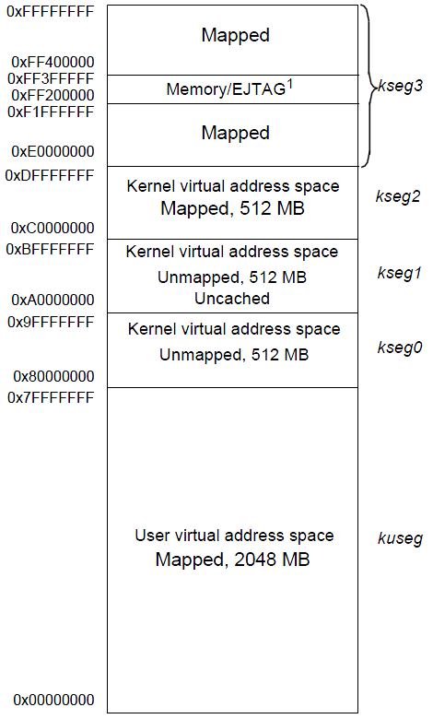
Карта виртуальных адресов M4K

Slide 14
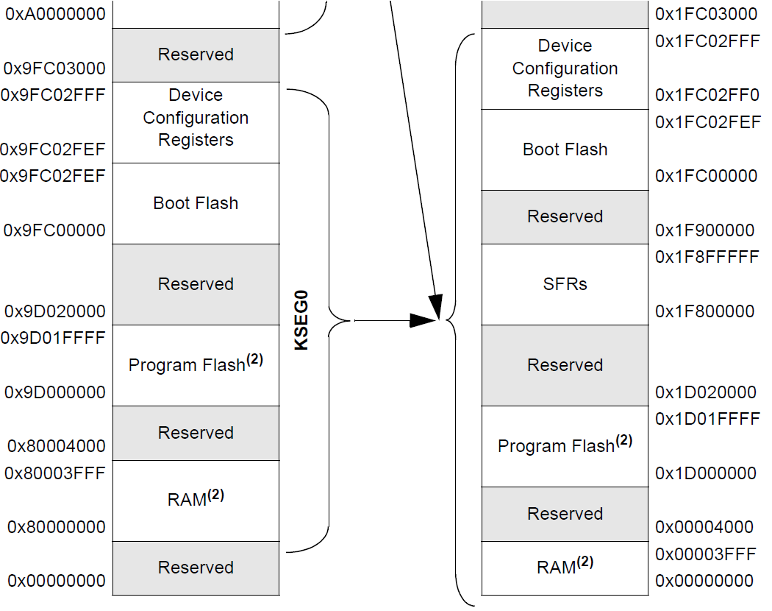
В PIC32 адресное пространство пользователя вообще не используется
Проблема в реализации Microchip PIC32 - защиты памяти с помощью TLB в M4K нет, а FMT недостаточно гибка для нужд пользователя микроконтроллера
Решение
В M4K пользовательский диапазон виртуальных адресов вообще не используется
В последней версии M14K и в microAptiv используется новый механизм защиты памяти – Memory Protection Unit

Slide 15
Новый способ защиты памяти- Memory Protection Unit
Реализован в последней версии M14K и в microAptiv
Не требует TLB, может работать с FMT
Позволяет до 16 адресных регионов, конфигурируемых регистрами системного сопроцессора
Позволяет установить разные уровни доступа к регионам - instruction-fetch, data-read/write, or iFlowtrace access
Неавторизованной доступ вызывает высокоприоритетное исключение

Slide 16
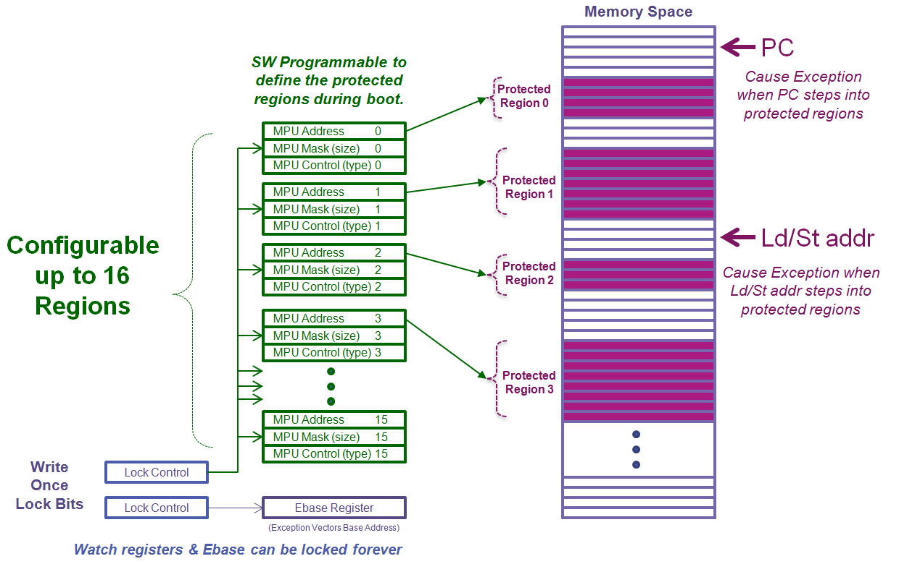
Устройство защиты памяти – Memory Protection Unit

Slide 17
Умножение и деление
Ядра M4K / M14K / interAptiv предоставляют разработчику системы на кристалле (System on Chip – SoC) несколько конфигураций ядра для умножения и деления
Высокая производительность
Умножение за один цикл синхросигнала
Умножение со сложением (multiply-accumulate – MAC) за один или два цикла
32-бита на 16-бит – за один цикл
32-бита на 32 бита – за два цикла
Низкая производительность, зато и малая площадь на кристалле (и энергопотребление)
Итеративный алгоритм умножения

Slide 18
Зачем нужна специальная команда умножения со сложением - MADD?
Эта команда часто встречается в алгоритмах цифровой обработки сигналов – Digital Signal Processing (DSP)
Например вот формула для простого частотного фильтра (Finite Impulse Response Filter – FIR filter), убирающего определенные частоты из оцифрованного звукового сигнала

Slide 19
Новое ядро M14KE / microAptiv реализует большое набор инструкций для DSP
Инструкции для одновременных арифметических операций с четырьмя байтами 32-битного слова, которые рассматриваются как независимые числа
То же – с двумя полусловами 32-битного слова
Арифметика с фиксированной точкой
Для DSP алгоритмов наиболее полезными является 32-битные числа с точкой после старшего 31-го бита (Q31) и 16-битные числа с точкой после старшего 15-го бита (Q15). Старший бит и в одном, и в другом представлении содержит знак
Арифметика с насыщением – saturation arithmetic
В этой арифметике есть понятие «много» и умножение или сложение любого числа с «много» дает «много»
Дополнительные операции умножения со сложением (multiply-accumulate – MAC), которые используют четыре независимых аккумулятора
Операции округления, работы с битами и т.д. – все, что повышает бенчмарки у алгоритмов цифровой обработки сигналов
Все эти инструкции могу использоваться с коде на C с помощью вызова специальных псевдо-функций

Slide 20
Пример команды из DSP-расширения
MULQ_RS.PH, rd, rs, rt
Q означает «операция с фиксированной точкой» (fractional data type)
PH означает «независимо умножить 16-битные элементы двух 32-битных векторов»
RS означает «округление» (rounding) и «насыщение» (saturation)
16
16
A
B
rs
X
X
C
D
rt
Rounding
Saturation
Rounding
Saturation
A x C
B x D
rd

Slide 21
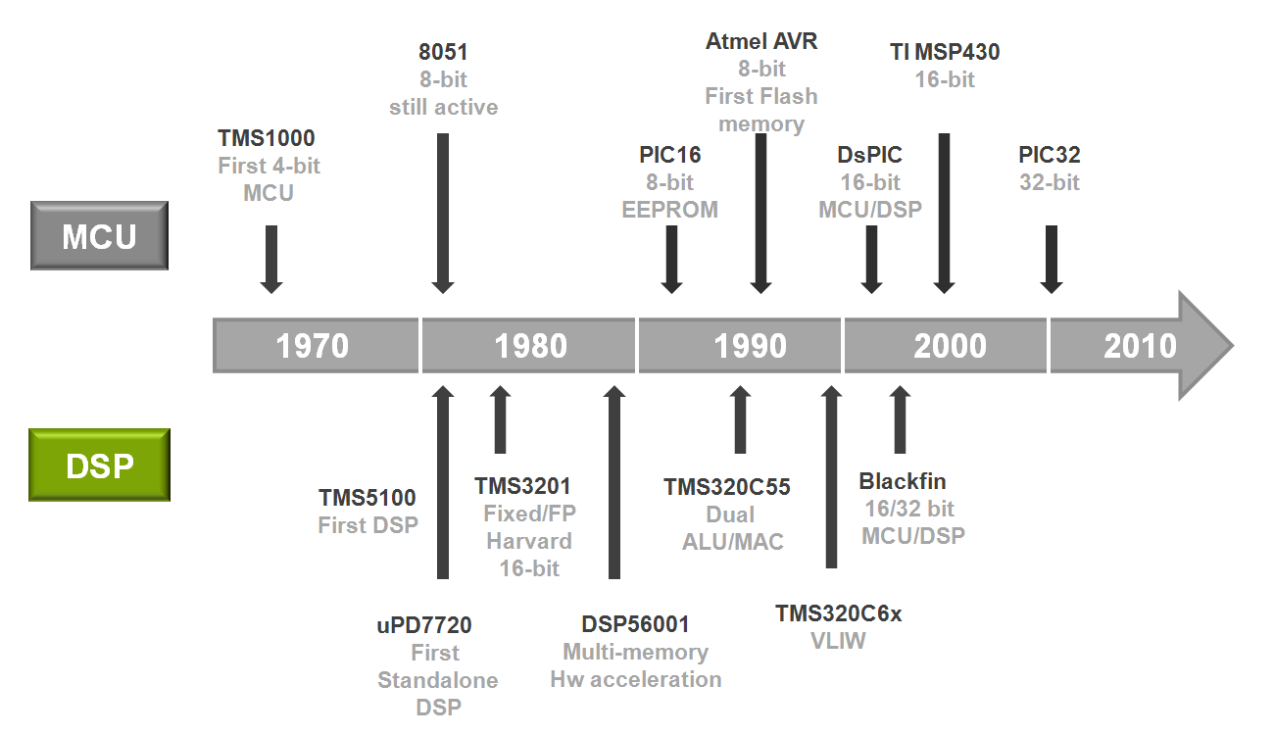
MIPS M14KE / microAptiv - объединение двух трендов в эволюции микроконтроллеров и DSP

Slide 22
Новые инструкции для эксклюзивного доступа
В M14K и microAptiv появились новые инструкции для эксклюзивного доступа к памяти – ASET и ACLR
ASET – Atomic Bit Set
ACLR – Atomic Bit Clear
Инструкции работают только с некэшируемой (uncached) памятью
Что использовалось раньше в архитектуре MIPS для эксклюзивного доступа к памяти
LL – Load Linked
SC – Store Conditional
Функциональность типа ASET требовала нетривиального программирования
В чем преимущество новых инструкций?
Гораздо проще писать код для частного случая эксклюзивного доступа к памяти
Работают с битами
Имеют предсказуемый тайминг для чтения, модификации и записи модифицированного значения

Slide 23
Оптимизация обработки прерываний в M14K и microAptiv
Добавлено в M14K и соответственно в microAptiv
Во время прерывания происходит спекулятивный prefetch для адреса обработчика прерывания
Автоматическое сохранение в стеке и восстановление процессором регистра COP0 Status, EPS и подобной информации с Interrupt Automated Prologue (IAP) и Interrupt Automated Epilogue (IAE)
«Цепные» (chained) прерывания – если одно прерывание случилось после другого, то первому не требуется возвращаться в код до прерывания – переход в обработчик второго случиться немедленно, даже минуя IAE и IAP
Новая инструкция IRET в дополнение к старой ERET для использования с IAP/IAE и цепными прерываниями

Slide 24
Экстра: Простор для инноваций в системах на кристалле
У внешнего интерфейса ядер M4K, M14K и microAptiv существует сигнал DS_Lock, который позволяет строить системы из очень большого количества малых ядер
DS_Lock – индикатор доступа к памяти с помощью команд Load Linked (LL) и Store Conditional (SC)
LL и SC предназначены для программирования многоядерных систем
Теоретически разработчик системы на кристалле может посадить на одну микросхему сотни ядер M4K и сделать «суперкомпьютер на кристалле» для специализированных вычислительных задач
У всех этих ядер имеется интерфейс CorExtend для добавления блока «пользовательских» команд, а также интерфейс для «пользовательского» сопроцессора 2
Под «пользователем» имеется в виду разработчик системы на кристалле
Интерфес для сопроцессора 2 использовался например для видеопроцессора Sony Playstation I и II
Об этих свойствах ядер более подробно рассказано в одной из следующих презентаций

Slide 25
Спасибо!
At the core of the user experience®
MIPS, MIPS32, MIPS64, MIPS-Based, MIPS-Verified, MIPS Technologies logo are trademarks of MIPS Technologies, Inc. and registered in the U.S. Patent and Trademark Office. MIPS, MIPS32, MIPS64, MIPS-Based, MIPS Logo, MIPS Technologies Logo, Aptiv, microAptiv, interAptiv, proAptiv, CorExtend, Pro Series, microMIPS, M14K, M4K, 4KE, 4KEc, 24K, 24KE, 34K, 74K, 1004K, 1074K, MIPS Navigator, and FS2 are trademarks or registered trademarks of MIPS Technologies, Inc. in the United States and other countries.

